Slide 1
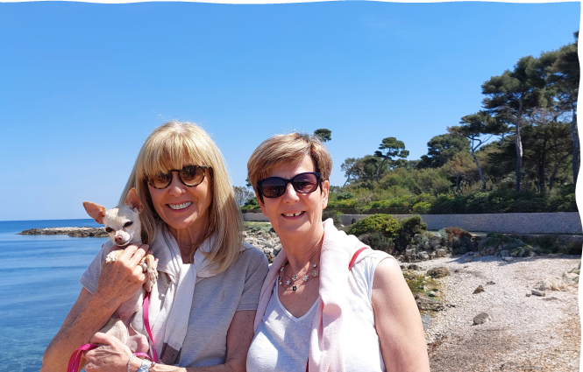
La Formation Complète de l’Institut JIA REN

Slide 2
La première question à se poser
Devenir Consultant(e)?
OUI
Formation complète
Feng Shui
Eventuellement Ba Zi
NON
Le 1er cycle de la formation complète en FS suffit

Slide 3
Présentation de la formation complète
3 cycles
8 Manuels
Entre 21 et 23 jours en fonction du rythme de l’étudiant
6 jours de pratique minimum
Suivi de l’étudiant après la formation
Attestation en fin de premier et deuxième cycles
Diplôme en fin de troisième cycle
Structure, pédagogie et réponse aux questions par mail ou autre…

Slide 4
Premier cycle – 9 jours (non consécutifs)

Slide 5
Comment
En présentiel
Pratique au fur et à mesure
En ligne
Pratique rassemblée sur une semaine au Cycle 2

Slide 6
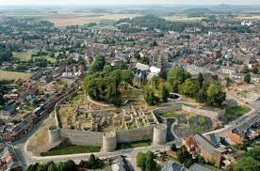
Premier cycle Manuel 1 (2 jours)
Nous ne pouvons faire d’analyse sans connaître l’influence environnementale sur nos lieux de travail et lieux de vie. Nous irons donc en extérieur afin de comprendre et d’analyser le paysage.
Comprendre notre richesse, nos relations, notre santé à l’extérieur, autour de notre maison.
Comprendre pourquoi tel ou tel commerce ne marchera jamais…

Slide 7
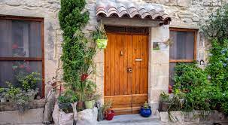
Premier cycle Manuel 2 (2 jours)
La porte, organe vital de l’habitation revêt une importance considérable pour la vie dans l’habitat.
Elle est étudiée de façon quasi-exhaustive tant sur le plan des théories – formules spécifiques à la porte d’entrée – que sur le plan pratique avec découverte de l’utilisation du luopan (boussole) et prise de mesures.
Utiliser cet outil merveilleux et tellement précis pour comprendre que les directions mesurées nous soutiennent ou nous freinent dans nos projets.
Côté pratique: prise de mesures à plusieurs endroits à l’intérieur et extérieur

Slide 8
Premier cycles Manuel 3 (3 jours)
L’harmonisation de la maison n’a de sens qu’au profit de ses habitants. Nous procéderons à l’étude approfondie du trigramme de vie ou «Ming Gua» .
Le « Ba Zhai » (« les 8 maisons ») permet de déterminer pour chaque personne, en fonction de son «Ming Gua», les emplacements bénéfiques et emplacements néfastes, ainsi que les directions bénéfiques et les directions néfastes. Grâce à ce système, vous apprendrez à agencer au mieux l’intérieur de l’habitat pour une bonne santé, des relations harmonieuses, des opportunités de carrière et une absolue sérénité.
Côté pratique: Ici vous travaillez sur les plans de votre maison et vous pouvez déjà effectuer quelques changements pour activer vos bonnes énergies et recevoir très vite les conséquences d’un bon Feng Shui chez vous.

Slide 9
Premier cycle Manuel 4 (2 jours)
Autre grand système d’analyse : le San Yuan. Ce système étudie l’influence du déroulement cyclique du temps à travers cycles et périodes.
Le système Xuan Kong Fei Xing, communément appelé « étoiles volantes » appartient à ce système.
Ce système complexe sera abordé complètement et une autre méthode d’analyse vous sera proposée dans le cycle Avancé.
Découvrir l’importance d’entrer dans sa maison telle ou telle année…
Savoir qu’il existe des périodes où il vaut mieux ne pas faire de travaux…
Côté pratique: utilisation de la méthode sur votre plan de maison.

Slide 10
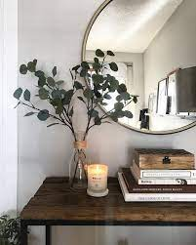
Si vous ne voulez pas devenir Consultant(e)
Ce cycle est suffisant pour travailler sur votre maison

Slide 11
Cycle 2 - 6 jours

Slide 12
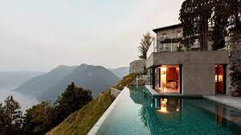
Deuxième cycle Manuels 5 et 6
2 jours (et demi) de théorie
4 jours de pratique
Nous aborderons l’étude des différentes formules d’analyse des routes et eaux en fonction de la direction de la porte d’entrée. Pour consulter rapidement ces formules lors d’une analyse, nous constituons un système de références, constitué de ce que nous appelons « les roues », en fait ce sont les représentations de la boussole pour chaque porte d’entrée.
Dehors, sur le terrain, boussole en main, allons voir si les routes environnantes sont porteuses de bonnes énergies.
Nous aborderons le système d’analyse des 9 étoiles Tan lang qui est un système majeur du San He. Il est utilisé pour comprendre l’influence des montagnes ou bâtiments, de l’eau mouvante ou statique et de routes, sur les maisons et sur la porte.
Repérer les points d’eau est extrêmement important.
L’eau est capable du meilleur comme du pire.
Combien de piscines sont à l’origine de problèmes de santé, de divorces…
Vous l’apprendrez ici.

Slide 13
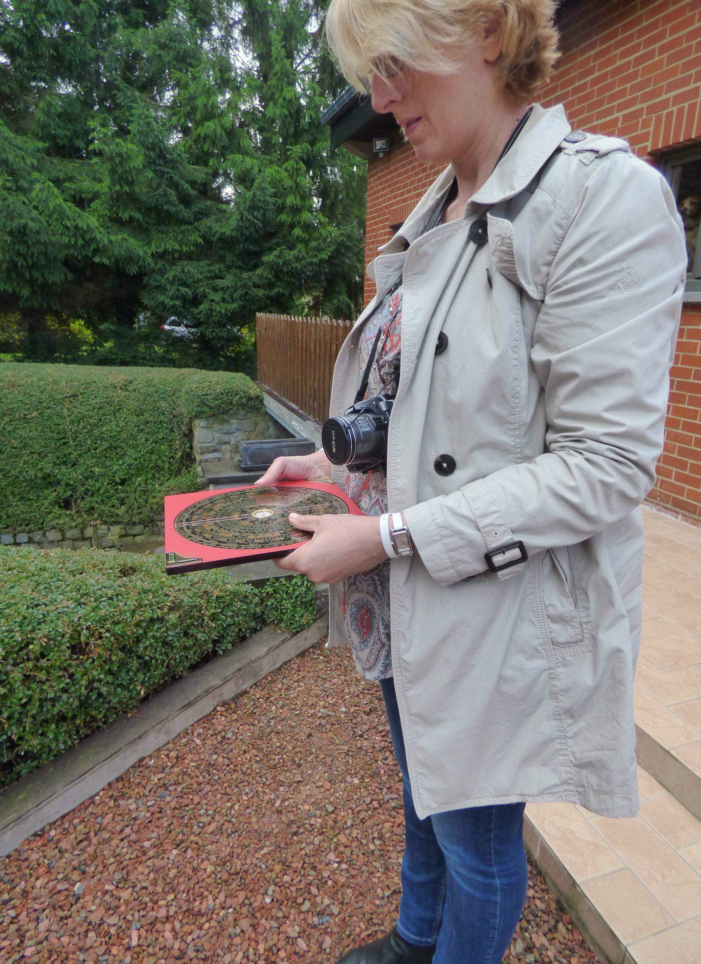
Côté pratique du cycle 2
Si vous suivez le cours en ligne ou en présentiel:
4 jours de pratique : analyse de maison et début de rédaction d’un rapport
Sur place

Slide 14
Cycle 3 (6 à 8 jours)

Slide 15
Cycle 3 Manuel 7 (2 jours)
Nous aborderons en détail une deuxième méthode d’analyse du système des « étoiles volantes » ou Xuan Kong Fei Xing.
Que signifient ces étoiles volantes ? Quelles influences ont-elles sur la maison? Comment peut-on les activer ? les affaiblir ?
Qu’avez-vous à comprendre dans votre maison.
C’est une étude qui ne manquera pas de vous fasciner !
Apprendre dans le détail, ce que chaque pièce renferme à notre insu : la prospérité, les conflits, les problèmes de santé.
Y sommes-nous trop souvent soumis ?
Comment remédier à ces influences néfastes et soutenir les énergies favorables ?

Slide 16
Cycle 3 Manuel 8 (2 jours)
Ba Zi » signifie « 4 piliers » ou « 4 mots », ce sont les piliers de notre date de naissance. Vous serez initié au Ba Zi, ce qui vous permettra si vous le souhaitez, de poursuivre une formation plus complète avec les fascicules 10 et 11.
Se connaitre et mieux comprendre les autres
Vous apprendrez à lire le «tong shu» ou « calendrier des 10 000 ans », un calendrier chinois traditionnel utilisé, entre autres, pour sélectionner une date pour tout événement spécial tel que la signature d’un contrat, l’emménagement dans une maison, le moment idéal pour entreprendre des travaux.
Des travaux?
Si la période n’est pas bonne, apprenez à sélectionner les meilleurs moments.
Apprenez à choisir une bonne date pour un lancement d’activité, pour un grand évènement…

Slide 17
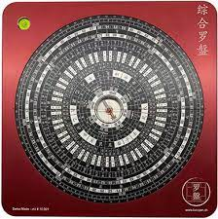
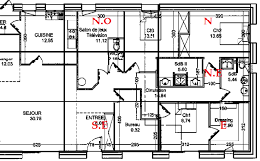
Cycle 3 (2 à 3 jours de pratique)
Analyse complète d’une maison avec rapport

Slide 18
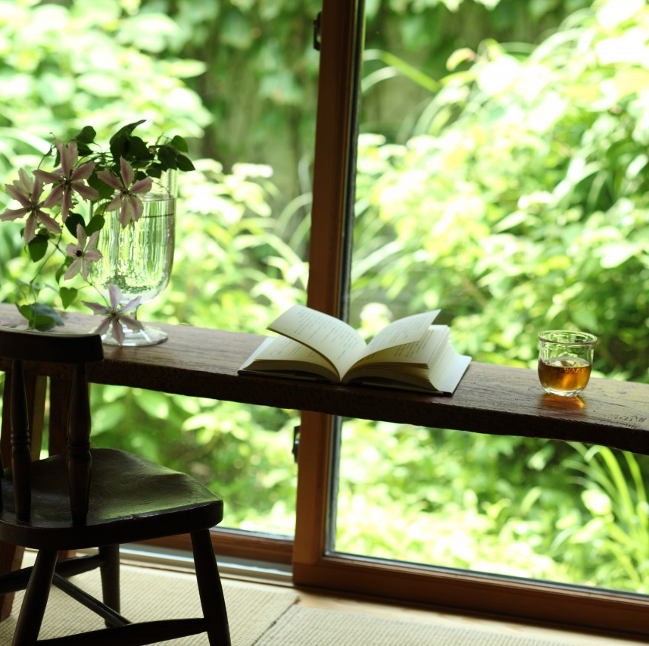
Les forces de notre Institut
Une école avec de l’expérience
La structure de nos cours
La difficulté progressive
Notre côté pédagogique
Les exercices sur le terrain
Votre maison est analysée pendant la formation
Vous analysez plusieurs maisons, un appartement et/ou un terrain selon les opportunités pendant la formation
Vous apprenez à rédiger un rapport, un devis

Slide 19
Les forces de notre Institut
Vos référentiels sont faits
Un soutien et suivi après votre diplôme
Un groupe privé pour poser vos questions
Un dialogue de groupe, une cohésion du groupe et de l’entraide
Un weekend Feng Shui annuel avec les anciens et parfois l’une ou l’autre journée en plus.
La possibilité de suivre à nouveau les cours gratuitement si vous avez arrêté de pratiquer un moment
Une mise à niveau possible gratuitement

Slide 20
Que coûte la formation?
Vous pouvez payer par Manuel OU par Cycle
(paiement avant l’étude du manuel)
Si vous payez par Manuel:
Manuels 1,2,4: 300 euros, Manuel 4: 400 euros
Manuels 5 et 6: 500 euros
Manuels 7 et 8: 550 euros
Ces prix comprennent la pratique et donc également l’analyse de votre maison.

Slide 21
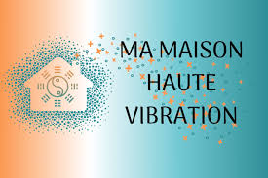
Que coûte la formation?
Si vous payez par cycle:
Cycle 1: 1300 euros - 100 euros de réduction = 1200 euros
Cycle 2: 1000 euros - 100 euros de réduction = 900 euros
Cycle 3: 1100 euros – 100 euros de réduction = 1000 euros
Si vous payez les 3 cycles en 1 fois: 2800 euros

Slide 22
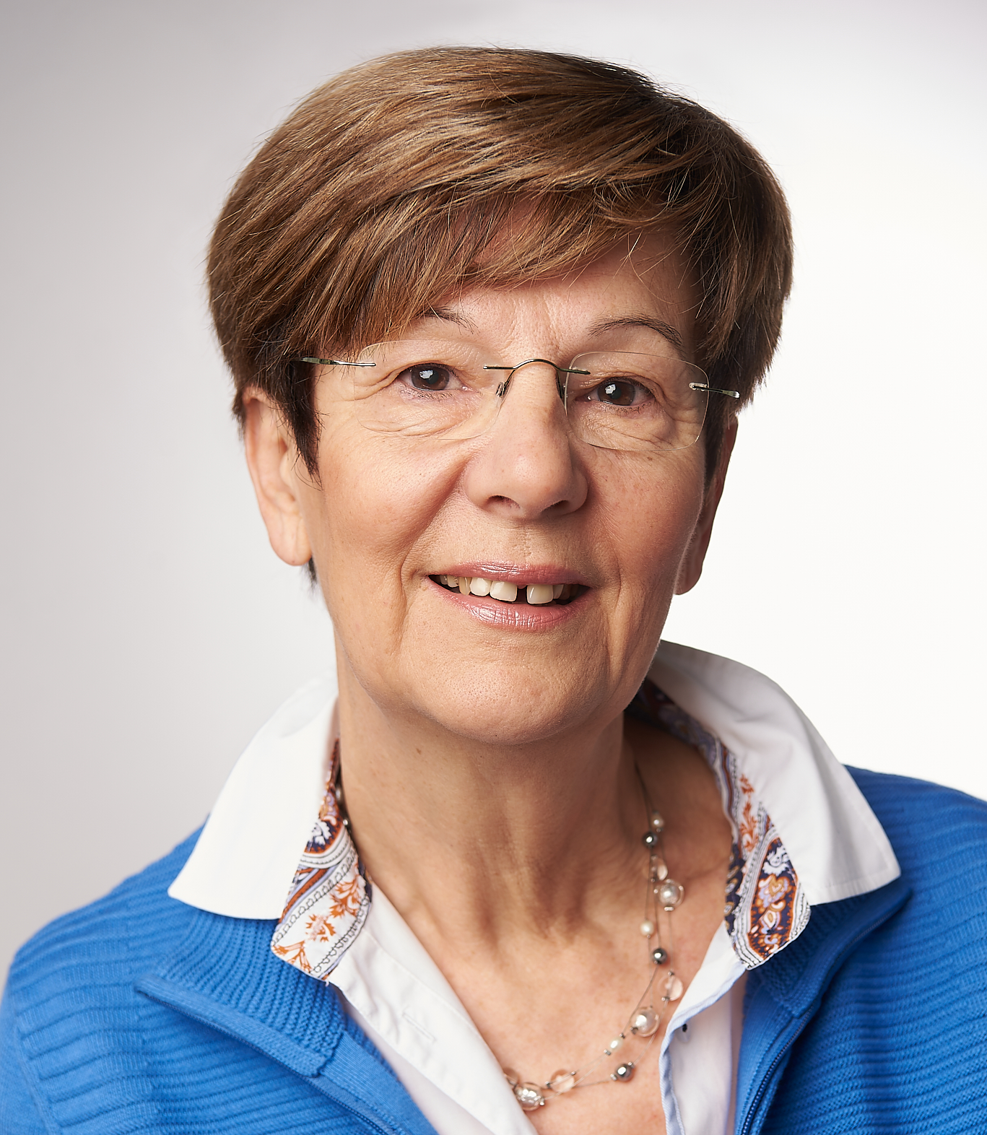
Appelez-moi
Je reste à votre disposition pour répondre à toutes vos questions sans engagements
www.fengshui-positif.be/contact
bernadette.harvengt@gmail.com
+32 (0)476 91 86 50

